Slide 1
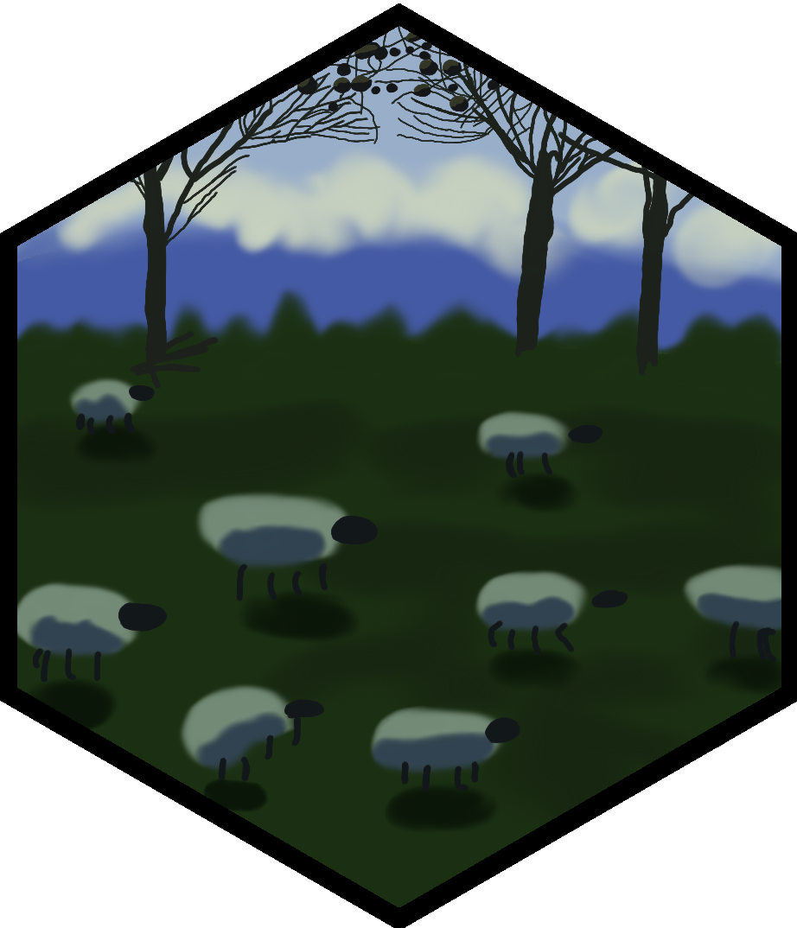
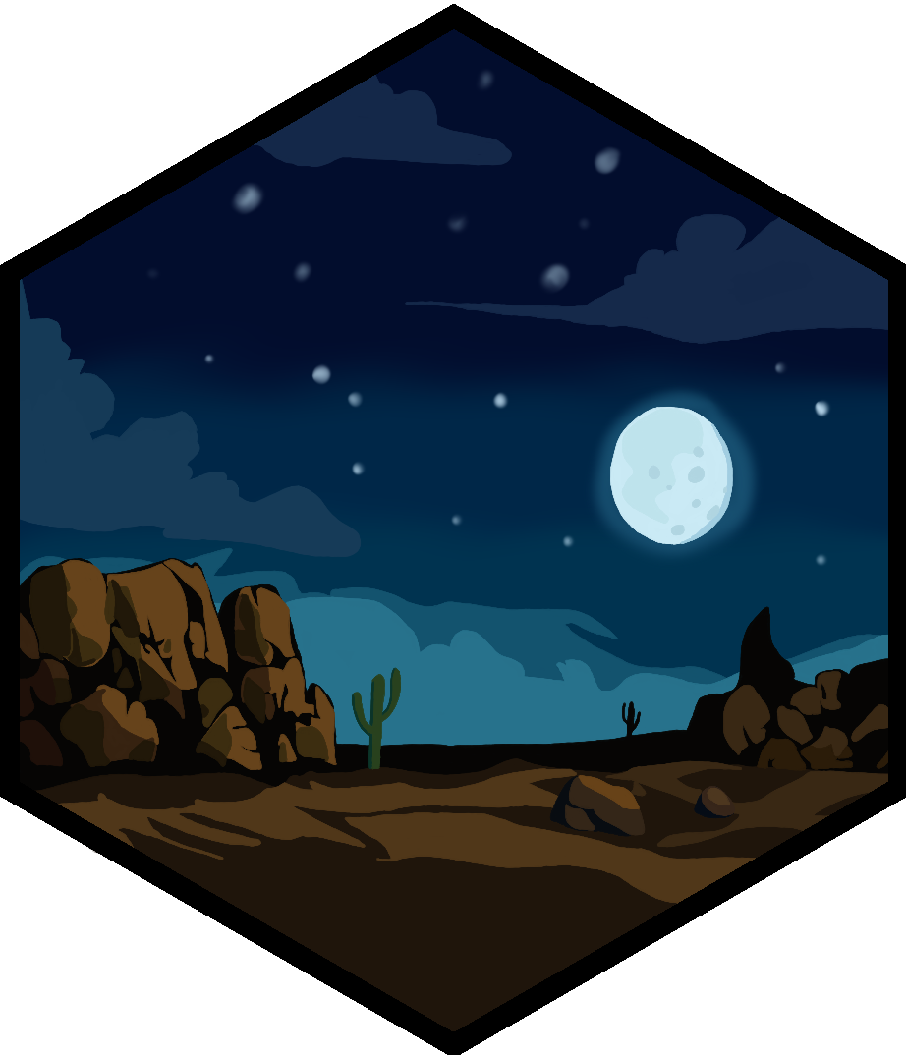
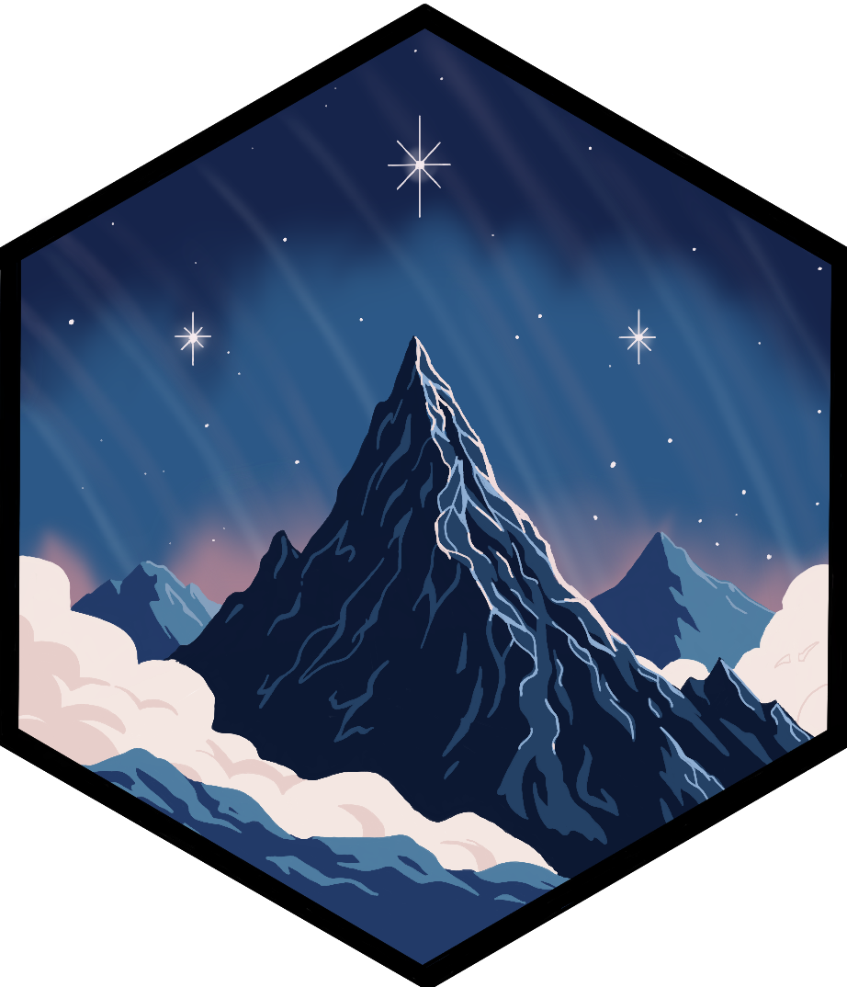
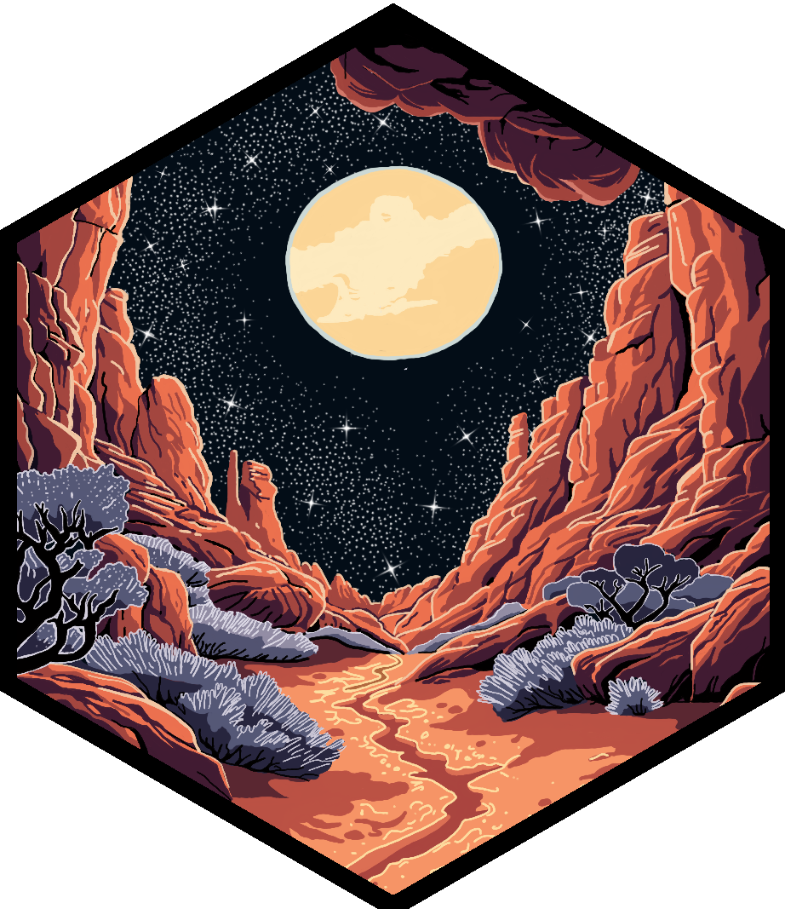


Catan térkép generátor a kiegyensúlyozott játékért
Dézsenyi Balázs Zoltán [JJSFIL]

Slide 2
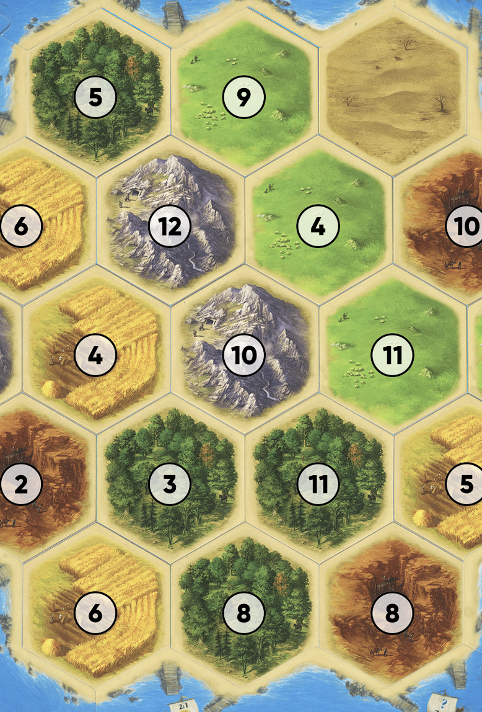
A Probléma
A probléma két részre osztható
Erőforrások elhelyezése
Ne érintkezzenek azonosak
Számok elhelyezése
Azonos számok ne érintkezzenek
A számok eloszlása miatt vannak jobb számok

Slide 3
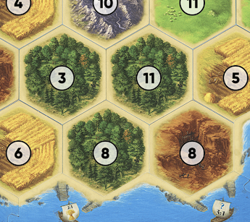
Probléma az erőforrásokkal
A kezdő játékos választ egy olyan helyet a településnek ahol több azonos erőforrás van
Ezzel a többi játékosnál hiány fog jelentkezni az adott erőforrásból

Slide 4
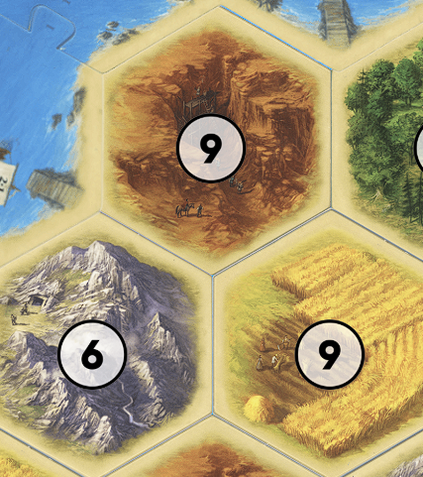
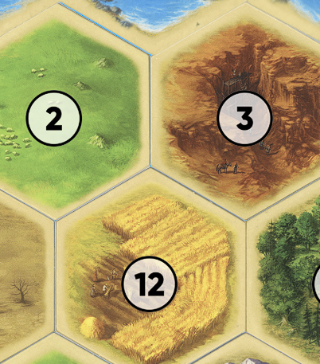
Probléma a számokkal
A 2 kockával való dobás összegének eredménye nem egyenletes eloszlású
Keletkeznek
jó számok (6,8)
Rossz számok (2,12)
Az a játékos aki jó számú mezőkhöz rakja a települését előnyt szerez
>

Slide 5
Megoldás
A két probléma visszavezethető gráfszínezési problémára
1-1 paraméterezhető rekurzív backtracking algoritmus helyezi el az erőforrásokat és a számokat
Többnyire funkcionális, néhány osztály

Slide 6
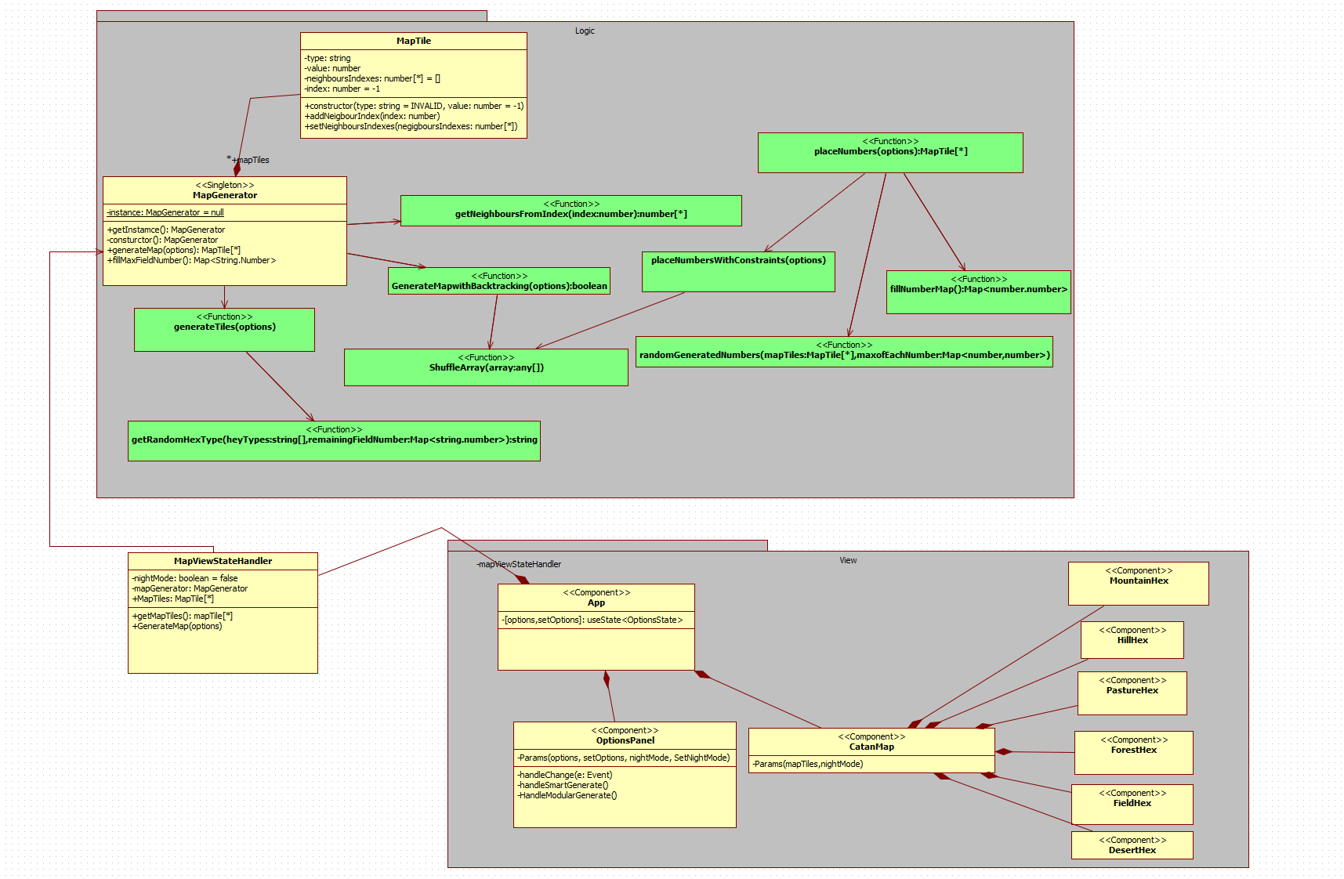

Slide 7
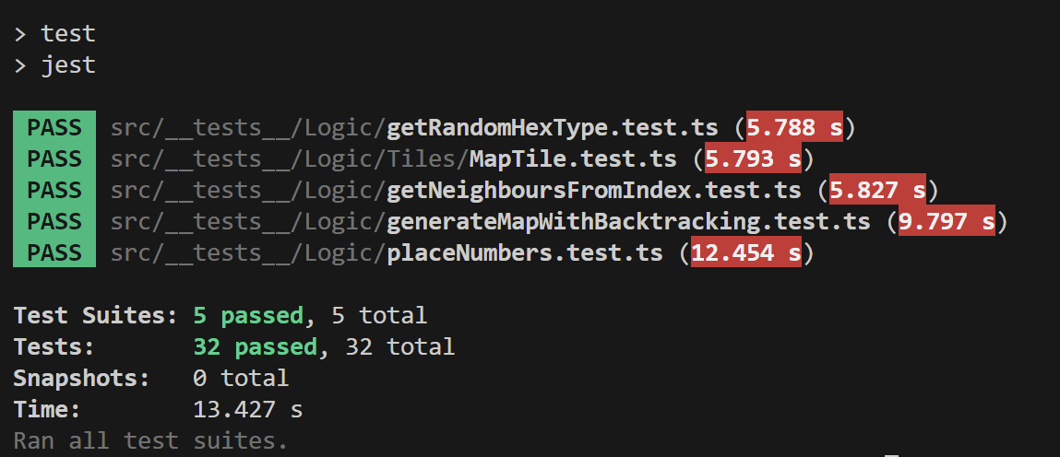
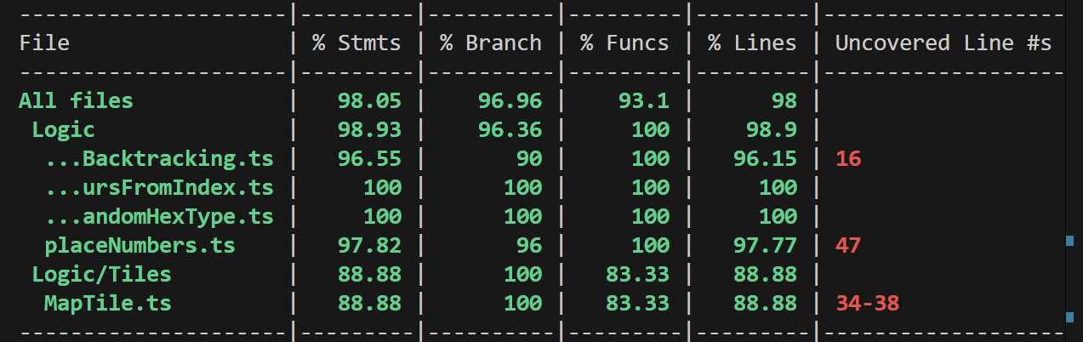
Tesztelés
Jest-el
Minden függvény különböző bementtel tesztelve van
A térkép generálást 1000szer futtatja és ellenőrzi minden tesztelésnél, csak akkor sikeres ha minden eset az elvártnak megfelel.
Notes:
A nem futó kódsorok a rendes futásnál sem futnak soha (ki kellene szedni de nem történt meg)

Slide 8
UI elkészítése

Slide 9
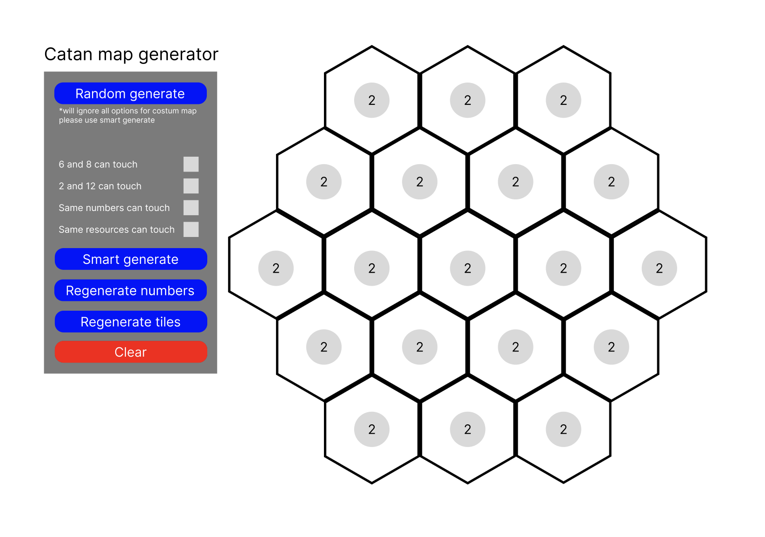
Wireframe

Slide 10
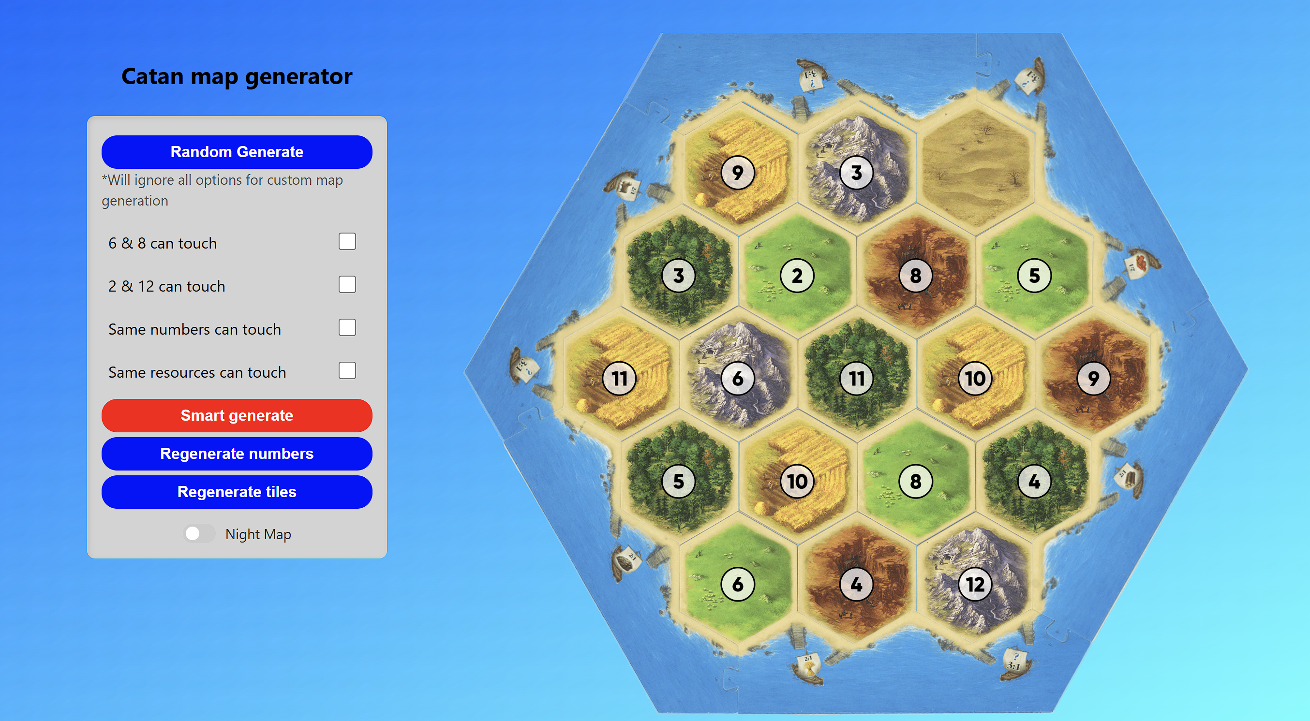

Slide 11
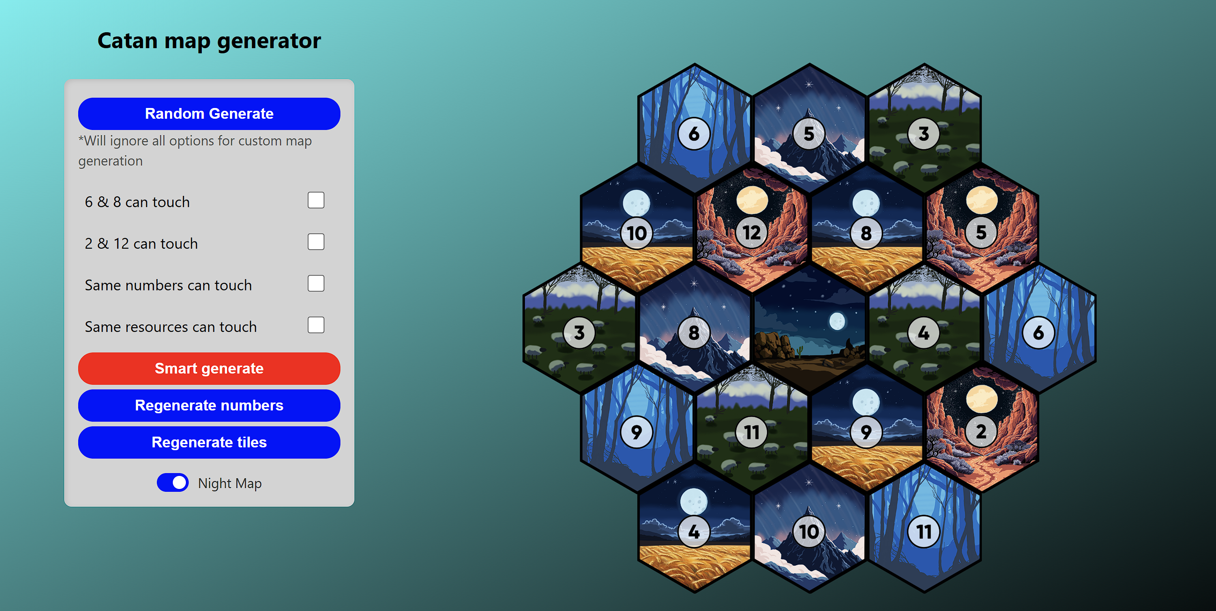

Slide 12
Kérdések?

Slide 13
Köszönöm a figyelmet!
Források:
Egy jó catan térkép: https://www.boardgameanalysis.com/what-is-a-balanced-catan-board/
Mezők és keret: https://catan.bunge.io/
Számok: https://www.flaticon.com/packs/number-18

